Slide 1
Université de la Sarre
Un esprit européen depuis 1948
Recherche de pointe | Profil international | Diversité

Slide 2
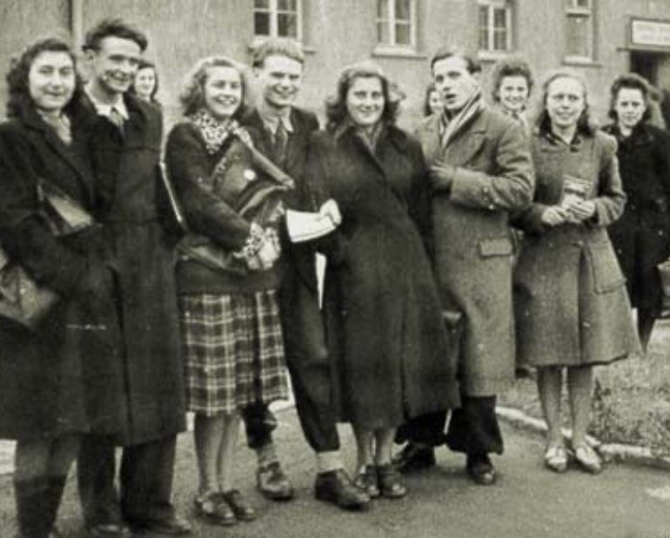
Un esprit européen depuis 1948
« Il s’agit de faire de cette université l’instrument d’une pensée réellement européenne. »
Jean Barriol, premier recteur de l’Université de la Sarre (1948)
Création en 1948 sous l’égide de la France et de l‘Université de Nancy
Premiers jalons à Hombourg dès 1946
Début des cours en 1948 dans l’ancienne caserne Below, non loin du centre-ville de Sarrebruck
Effectifs étudiants de l’époque : 638

Slide 3
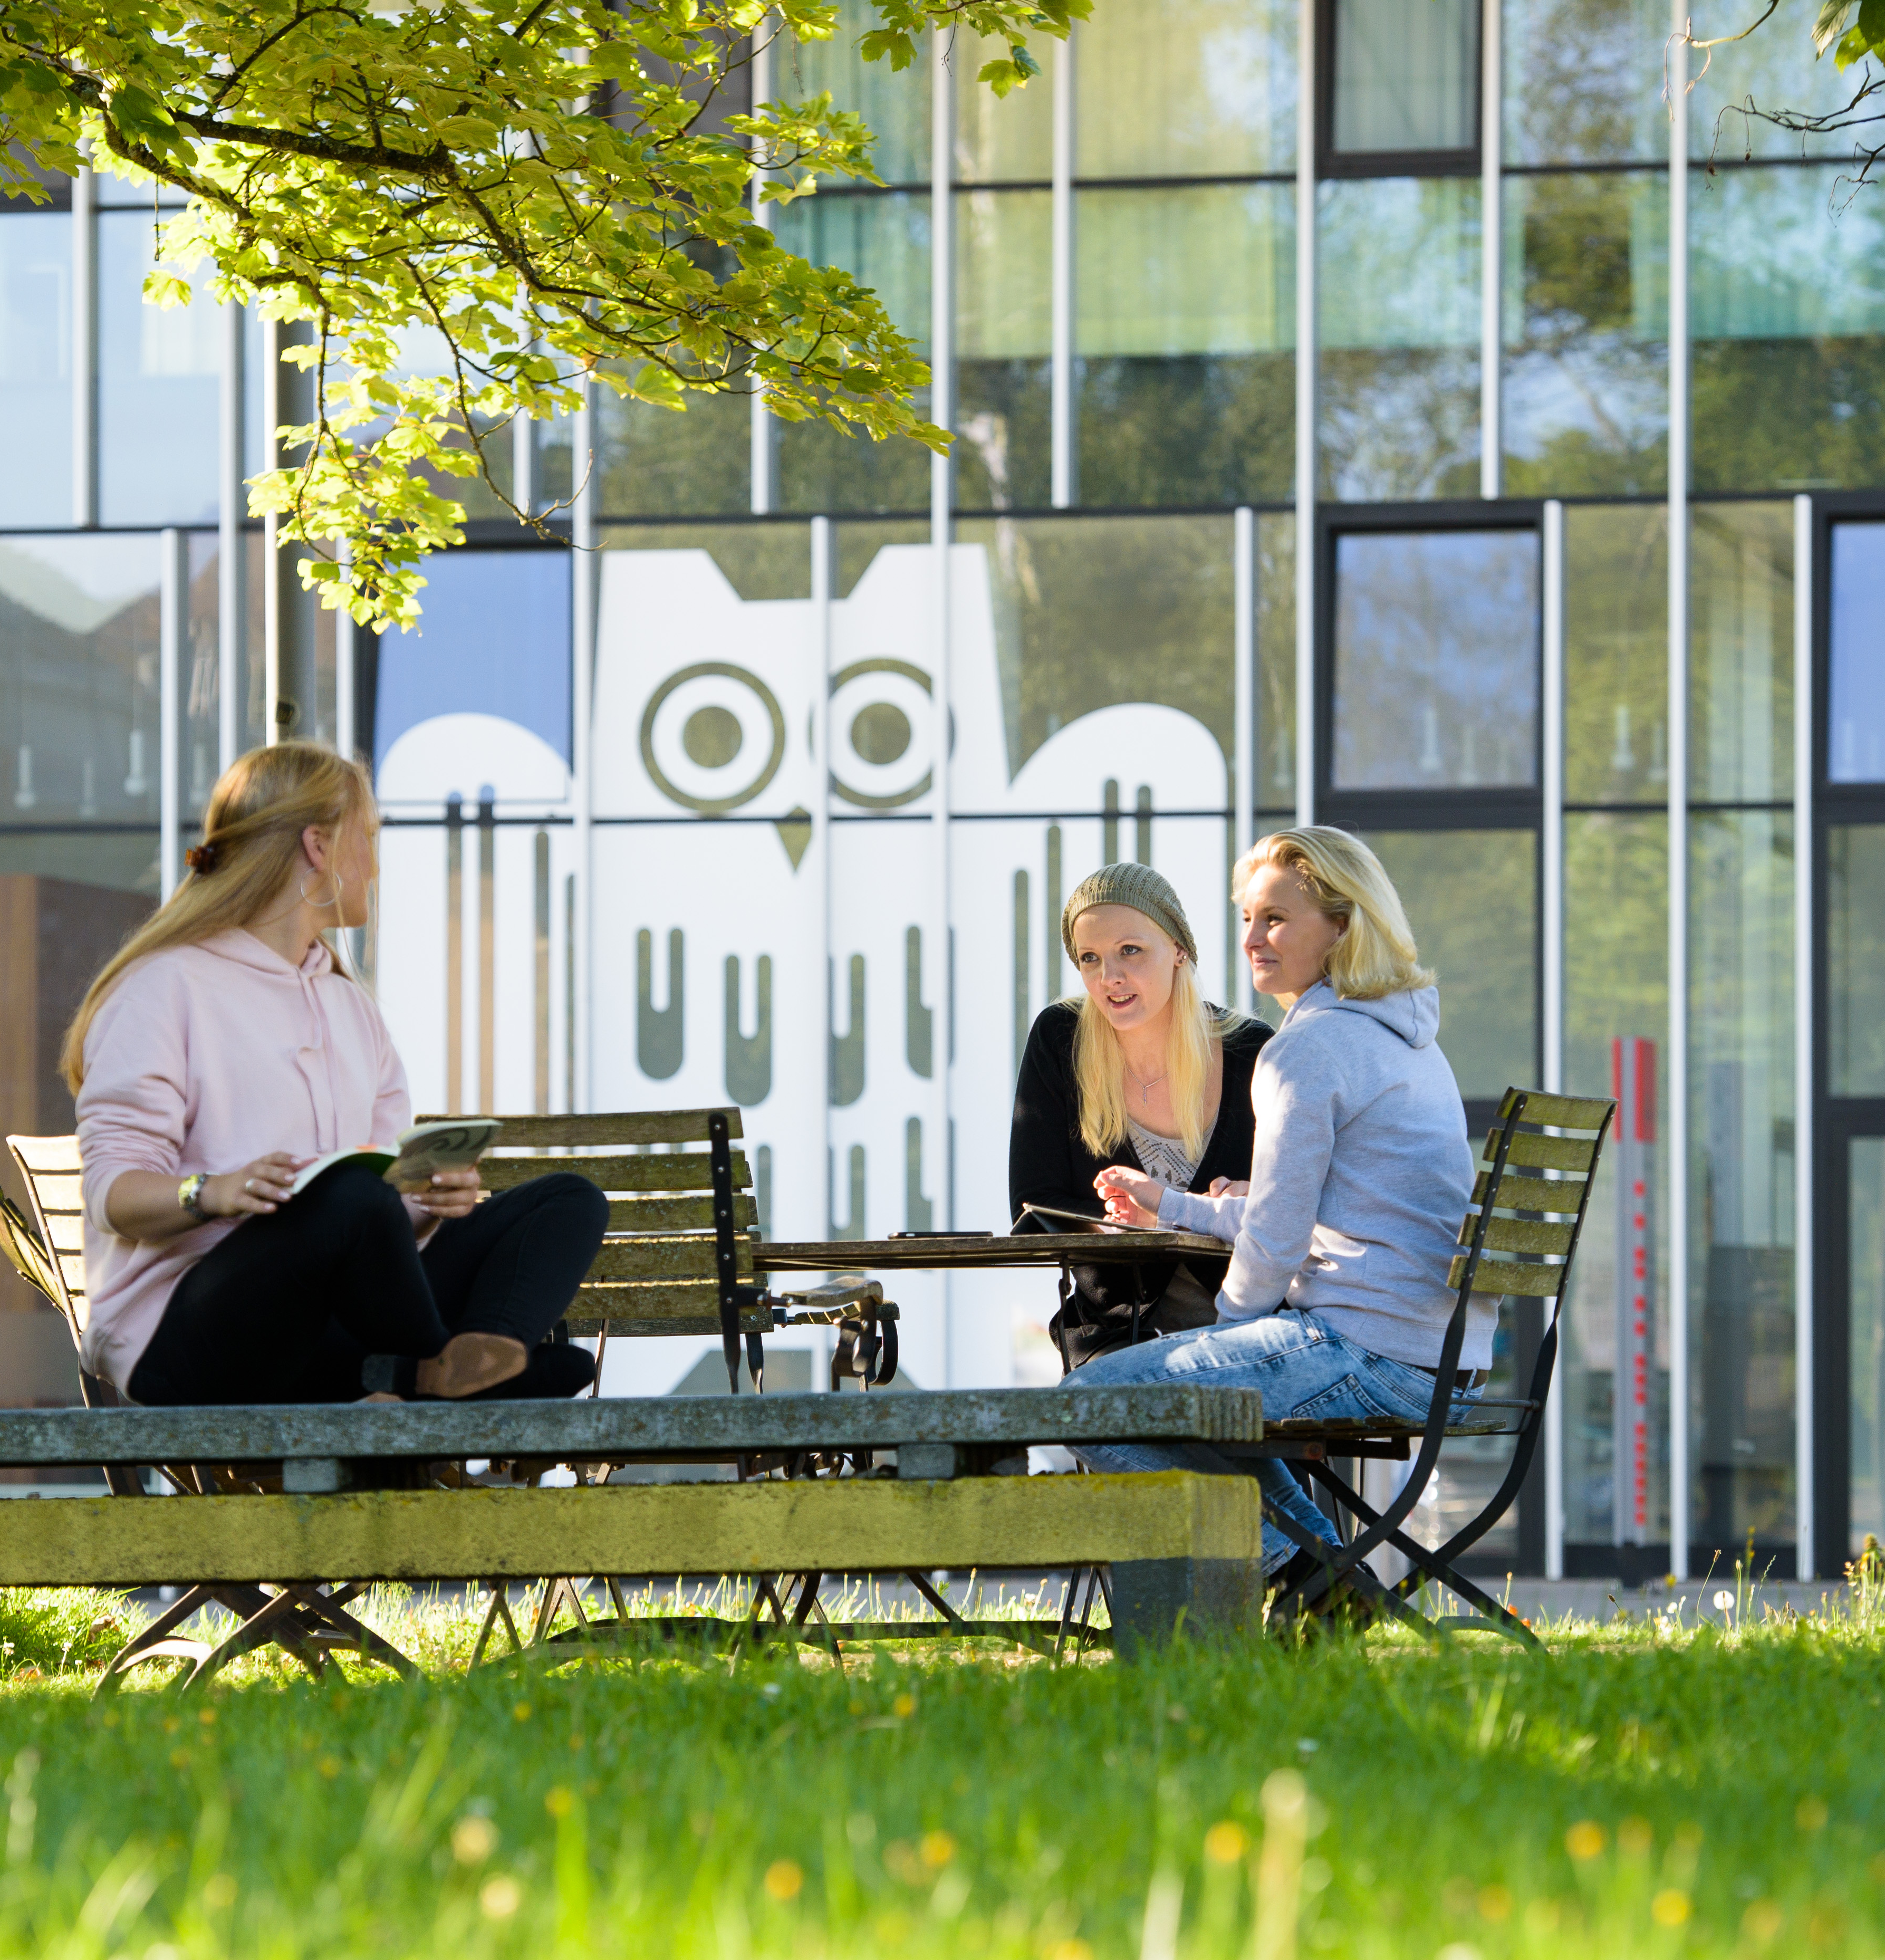
1 université, 2 campus
6 facultés
Campus de Sarrebruck
Faculté de sciences humaines et gestion d’entreprise
Faculté de mathématiques et informatique
Faculté de sciences et techniques
Faculté de lettres et sciences humaines
Faculté de droit
Campus de Hombourg
Faculté de médecine et Centre Hospitalier Universitaire

Slide 4
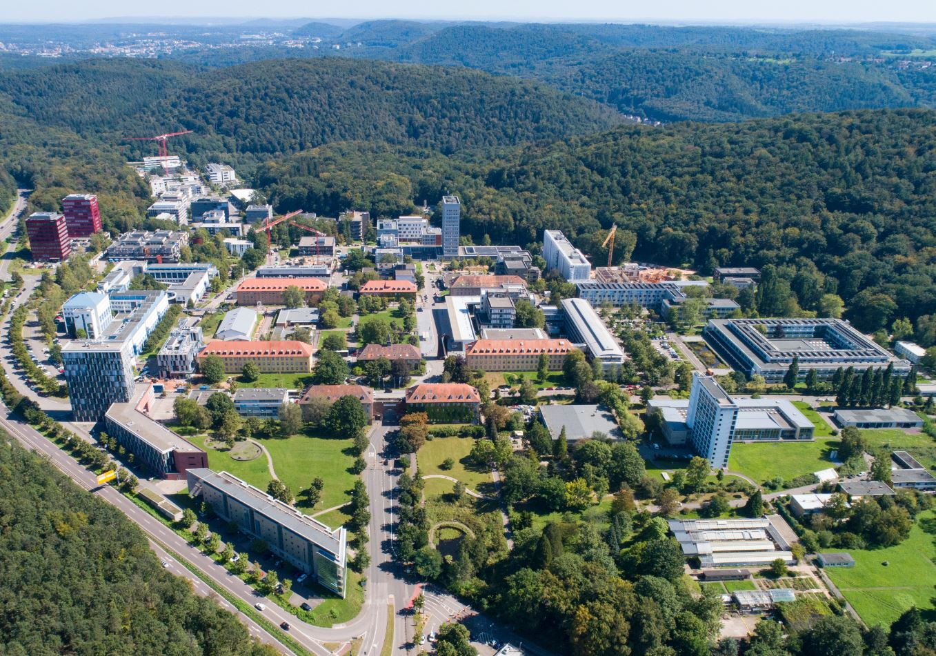
Campus de Sarrebruck
Une dimension internationale, au cœur de l’Europe

Slide 5
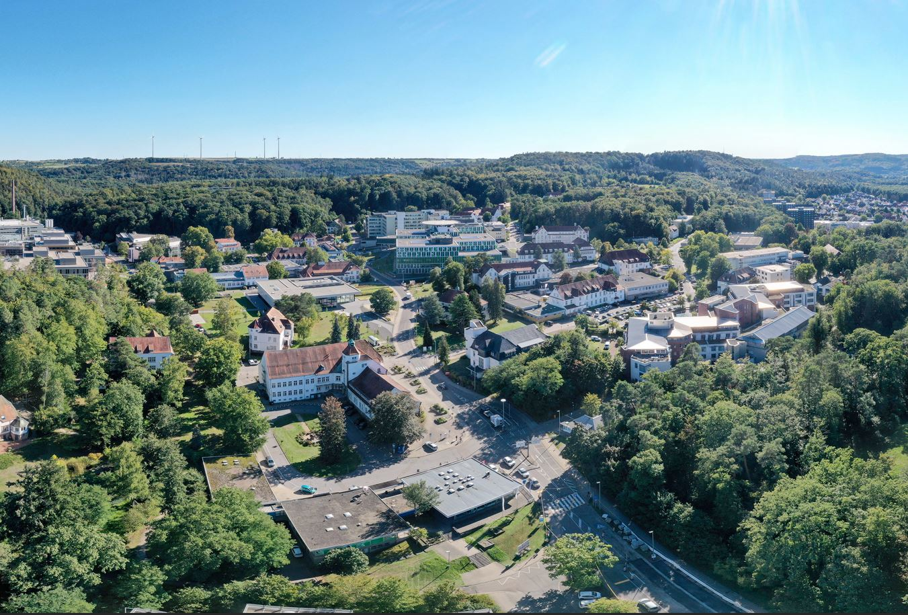
Campus de Hombourg
Faculté de médecine et Centre Hospitalier Universitaire de la Sarre (UKS)

Slide 6
Au cœur de notre université : nos effectifs
Quelque 17 000 étudiants et étudiantes, dont 22 % d’internationaux
Près de 294 enseignants-chercheurs et enseignantes-chercheuses
Près de 1 600 collaborateurs et collaboratrices scientifiques
Près de 1 400 assistant·es de recherche et étudiant·es salarié·es
Près de 50 contrats d’apprentissage et d’alternance
Un des premiers employeurs du land de Sarre, avec près de 4 900 membres du personnel

Slide 7
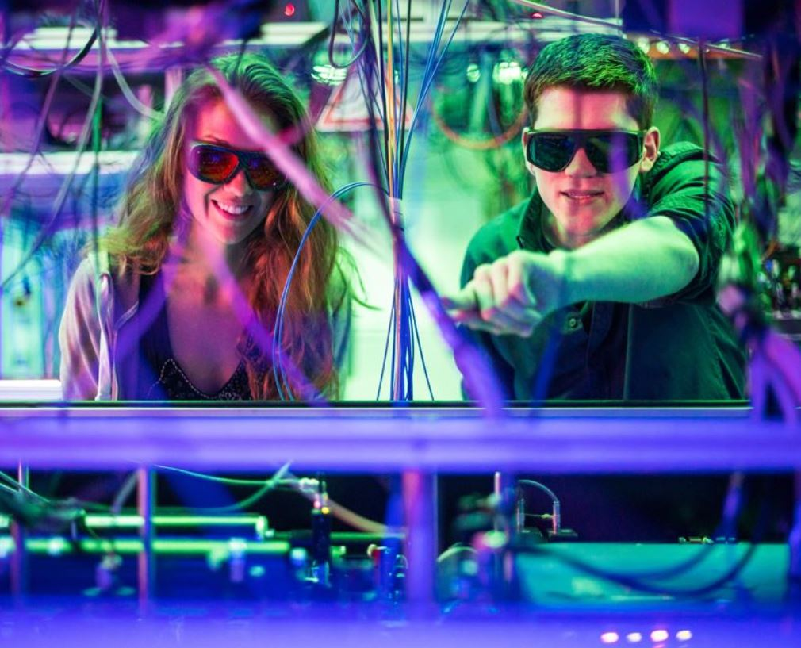
Une recherche de pointe
Jouissant d’une renommée internationale et primée à de multiples reprises, la recherche menée aux campus de Sarrebruck et de Hombourg se distingue par sa diversité.
7 centres de recherche coordonnée (SFB) / centres transrégionaux
5 sous-projets rattachés à des centres externes de recherche coordonnée
De nombreuses bourses ERC et un grand nombre de prix nationaux et internationaux
De multiples coopérations et projets de recherche menés de par le monde, plusieurs dizaines de projets dans le cadre du programme européen de recherche et d’innovation (Horizon Europe), des centaines de projets financés par la Fondation allemande pour la recherche (DFG) et le ministère allemand de l’Éducation et de la Recherche

Slide 8
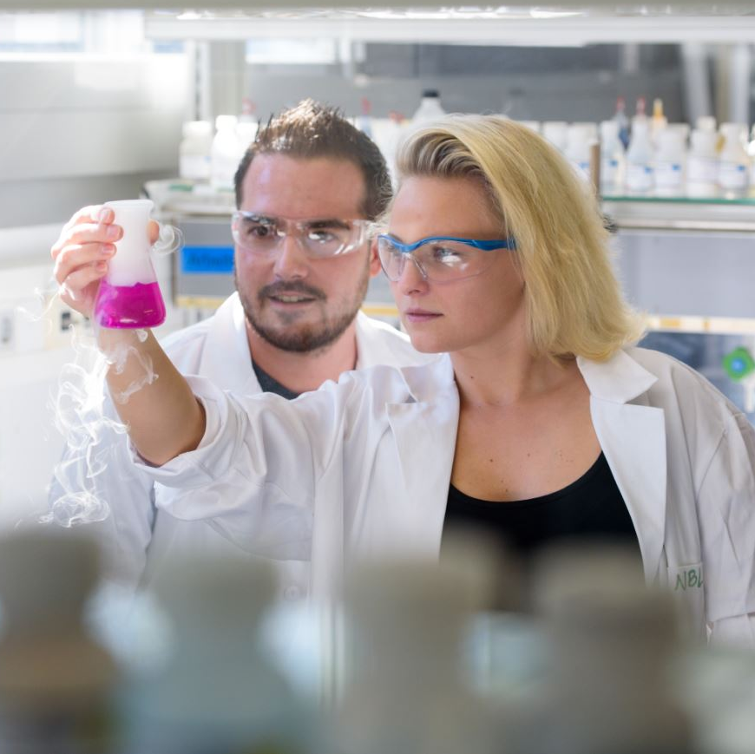
Nos grands axes
de recherche
Sciences informatiques
NanoBioMed Sciences de la vie et de la matière
Europe

Slide 9
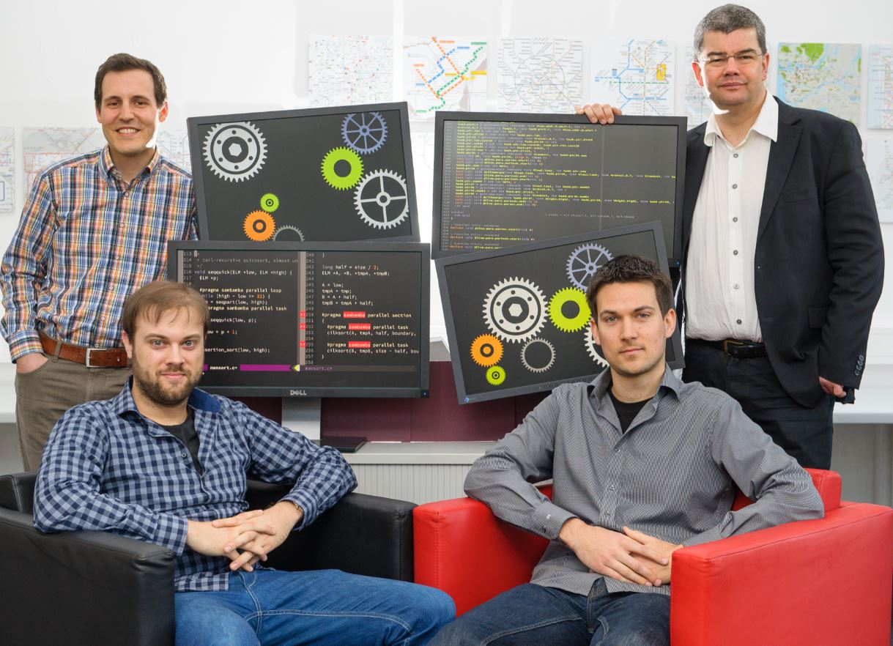
Une position de leader : Saarland Informatics Campus
Un des pôles d’enseignement et de recherche en informatique les plus renommés au monde
Maintes fois primé : 40 bourses ERC, 7 lauréats du prix Leibniz
1 000 chercheurs et chercheuses
3 filières étroitement liées : informatique, mathématiques et linguistique/technologies du langage
5 instituts de recherche de renommée internationale 77 groupes de recherche, 540 doctorant·es
2 800 étudiant·es originaires de plus de 80 pays
24 cursus, programmes doctoraux

Slide 10
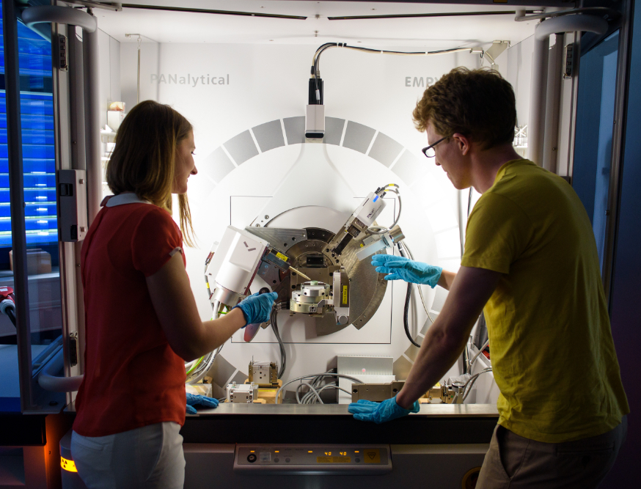
NanoBioMed – tous les atouts de la pluridisciplinarité
Au carrefour de la médecine et des sciences
Une recherche de pointe à l’intersection de quatre disciplines : médecine | pharmacie | sciences de la vie | bio-informatique
Un grand nombre de projets menés à l’échelle de différents départements : biosciences, pharmacie, chimie, médecine clinique et théorique, informatique, physique, systems engineering, sciences et génie des matériaux,
en étroite collaboration avec les centres interfacultaires de bio-informatique, de biophysique et de biologie humaine et moléculaire
et avec les prestigieux instituts de recherche extra-universitaires implantés sur le campus ou à proximité

Slide 11
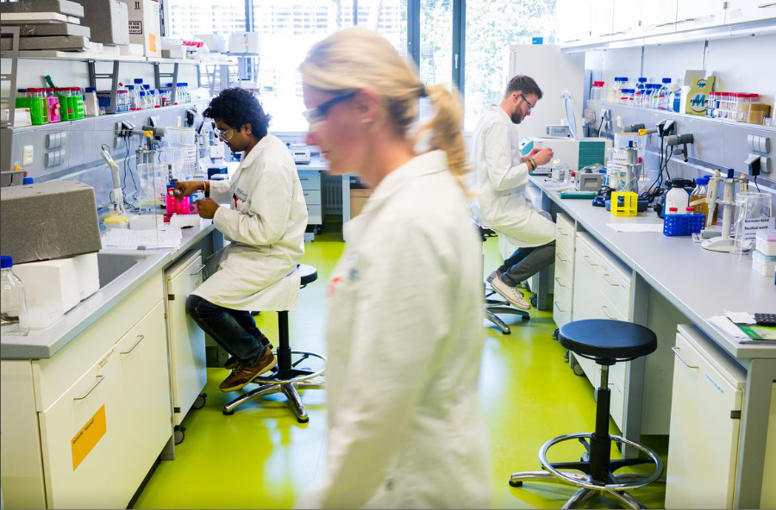
PharmaScienceHub
Plate-forme de coopération entre l’Université de la Sarre et l’Institut Helmholtz de recherche pharmaceutique de la Sarre (HIPS)
Objectif : recherche et développement rapides de médicaments efficaces
Plus de 70 groupes de recherche et plus de 300 chercheuses et chercheurs issus de diverses disciplines
Collaboration avec une vingtaine d’entreprises régionales et suprarégionales ainsi que différents acteurs de l’industrie pharmaceutique et biotechnologique au niveau national et international
Déjà plus d’une douzaine de spin-offs

Slide 12
L’Europe, notre vocation !
Une recherche interdisciplinaire sur l’Europe impliquant toutes les facultés, avec en point de mire : la France
« Université européenne » Transform4Europe
Groupement Université de la Grande Région
Nombreux cursus et certificats (ex. : Europaicum) axés sur des thématiques européennes
Cluster de recherche européenne (CEUS) et sa chaire de professeur·e invité·e européen·ne | Centre Käte Hamburger pour l’étude des pratiques culturelles de réparation (CURE) | Europa-Institut et ses 2 sections (juridique et économique) | Pôle France | Centre juridique franco-allemand

Slide 13
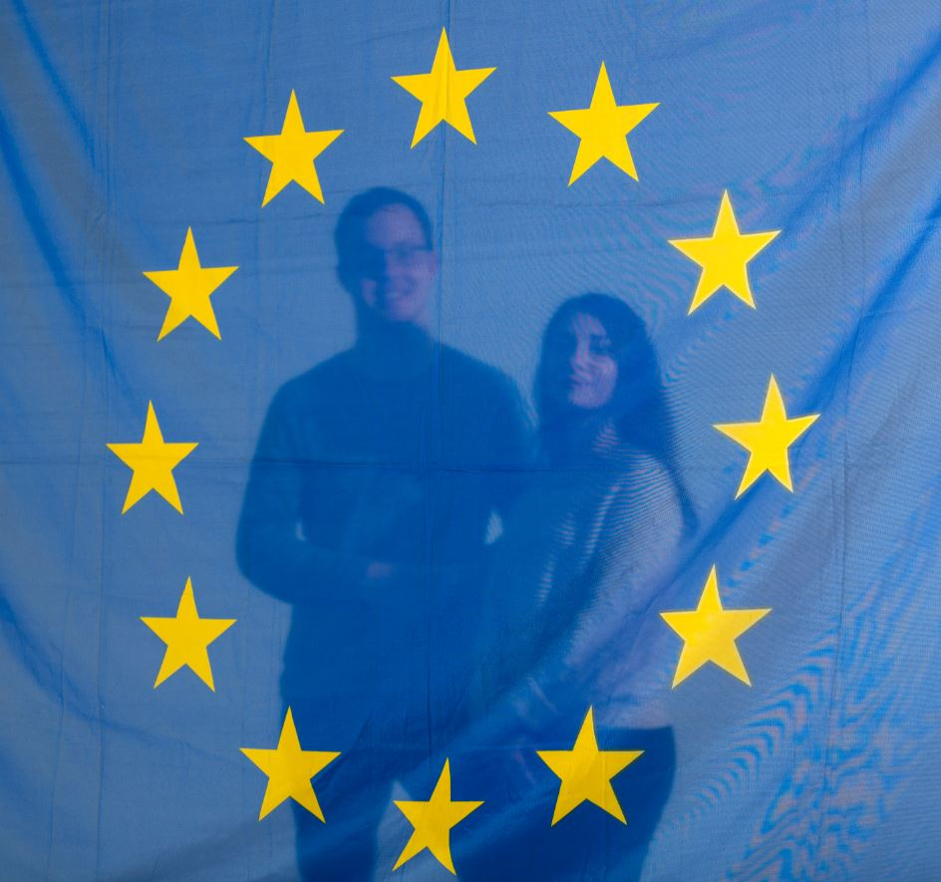
Groupement d’universités ayant vocation à former une nouvelle génération de jeunes européen·nes qui coopèrent de manière interdisciplinaire et acquièrent, ce faisant, des compétences numériques, interculturelles et entrepreneuriales
Formation européenne pour 150 000 étudiant·es, fondée sur des programmes d’études communs, des plateformes, des formats d’enseignement innovants et un vaste programme de mobilité créant des liens étroits entre les
11 universités
« Université européenne »
Transform4Europe
T4EU
Alliance co-financée par l’UE depuis 2020
11
universités partenaires dans les pays suivants :
Allemagne, Bulgarie, Espagne, Estonie, France, Italie, Lituanie, Pologne, Portugal, Slovénie et Ukraine (membre associé)

Slide 14
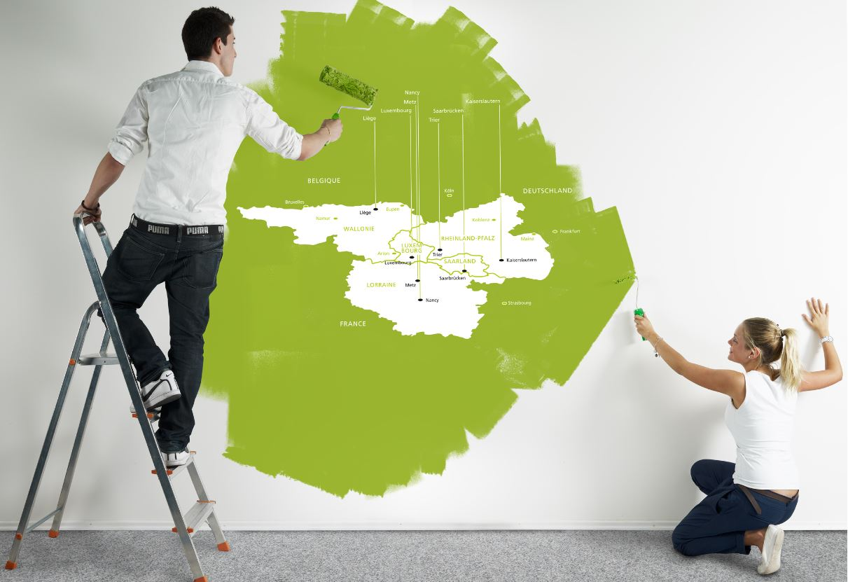
Un réseau au cœur de l’Europe :
l’Université de la Grande Région
UniGR
7 universités en Allemagne, France, Belgique et au Luxembourg

Slide 15
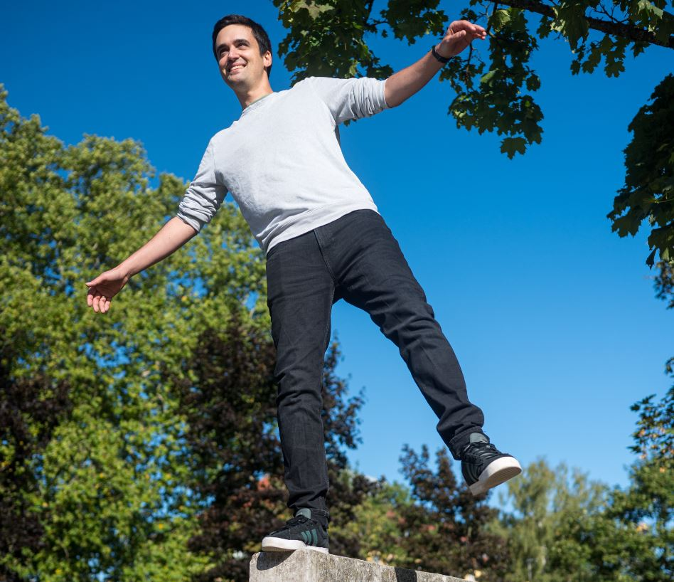
Notre force ? Dépasser les frontières
Dépasser les frontières est notre spécialité : frontières entre cultures et disciplines, mais aussi entre science, économie, culture et société
Proximité sur le campus – mais également entre les filières, étroitement liées dans leurs activités de recherche et d’enseignement
Une interdisciplinarité qui jouit d’une longue tradition. Des exemples ? Informatique de gestion, informatique juridique et bio-informatique, technologies du langage, nanobiotechnologies, sciences culturelles historiques, communication interculturelle, ingénierie quantique ...

Slide 16
Tous les plus prestigieux instituts sur place
Mutualisation des moyens de recherche : un cadre exceptionnel pour les jeunes chercheurs et chercheuses
CISPA – Centre Helmholtz pour la sécurité de l’information | Centre allemand de recherche en intelligence artificielle (DFKI) | Institut Max-Plank d’informatique Institut Max-Plank de recherche en génie logiciel | Schloss Dagstuhl – Centre Leibniz d’informatique
Institut Helmholtz de recherche pharmaceutique de la Sarre (HIPS) | INM – Institut Leibniz de recherche sur les nouveaux matériaux | Institut Fraunhofer de génie biomédical (IBMT) | Institut Fraunhofer pour le contrôle non destructif (IZFP)
Centres de recherche Steinbeis sur les métaux amorphes et MECS – Centre d’ingénierie des matériaux de la Sarre | Institut pour les systèmes d’énergie et des flux de matériaux de l’avenir (IZES) | Centre de mécatronique et des techniques d’automatisation (ZeMA) | Institut de recherche coréen pour la science et la technologie en Europe (KIST Europe)

Slide 17
Formations : une offre très diversifiée
Plus de 80 filières menant à un bachelor ou à un examen d’État Quelque 70 filières menant à un master
35 cursus internationaux, débouchant pour la plupart sur un double ou un triple diplôme
Plus de 25 certificats sanctionnant une qualification supplémentaire
Centre de langues : plus de 15 langues au choix

Slide 18
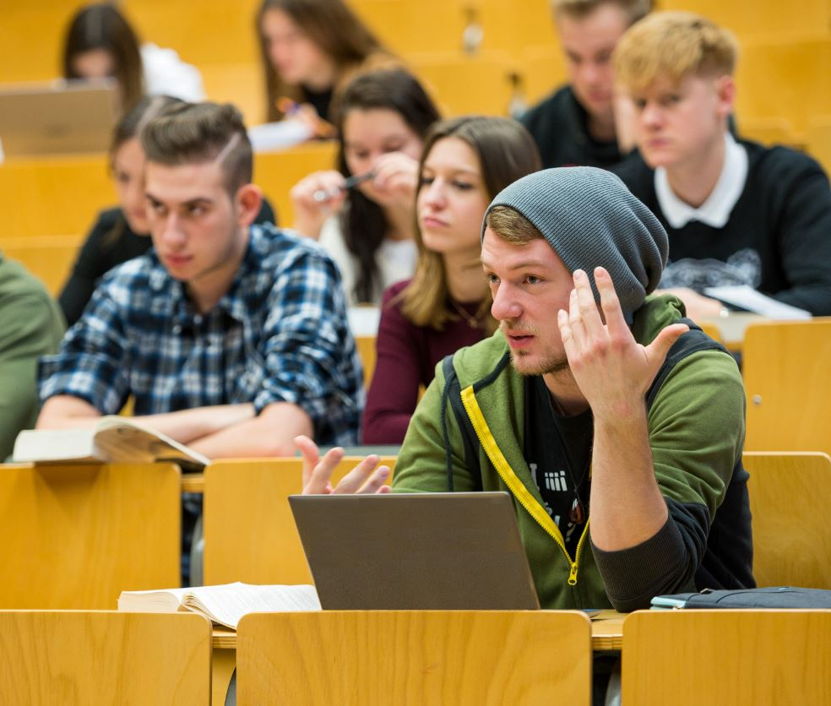
Un enseignement haut de gamme : dûment attesté et certifié
Une des premières universités allemandes à avoir obtenu une accréditation de son système d’assurance qualité : des conditions optimales pour des études sous le signe de l‘excellence
Une assurance qualité efficace : grâce au développement et à l’optimisation permanente de l’offre de formation et de l’enseignement
Une université à taille humaine : encadrement individuel et petits groupes de travail
Centre pour l’enseignement et l’apprentissage universitaires (ZELL): qualifications transversales, préparation aux fonctions managériales

Slide 19
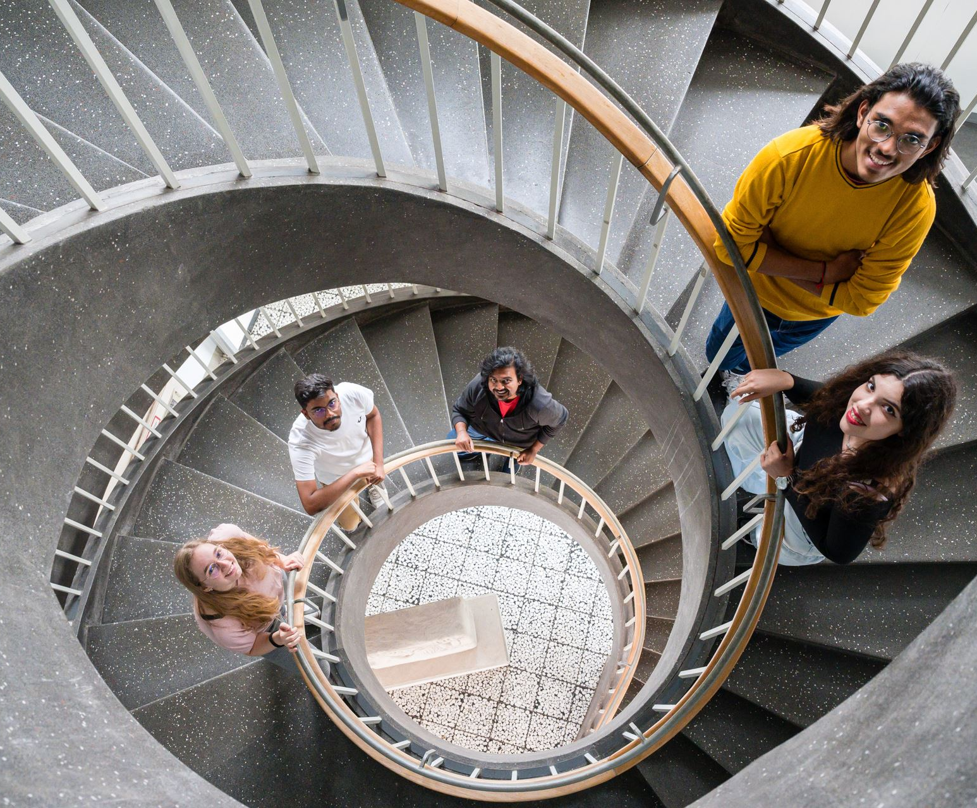
Un parcours de formation et d’entrée dans la vie professionnelle bien ficelé
Cours préparatoires et programme de mentoring pour bien réussir son entrée à l’université
Des cursus faisant la part belle à la pratique
Possibilité de participer aux projets de recherche des chaires et instituts de recherche
Career Center, aide à l’insertion professionnelle et à la planification de carrière
Tenter l’expérience de la création d’entreprise dès l’université

Slide 20
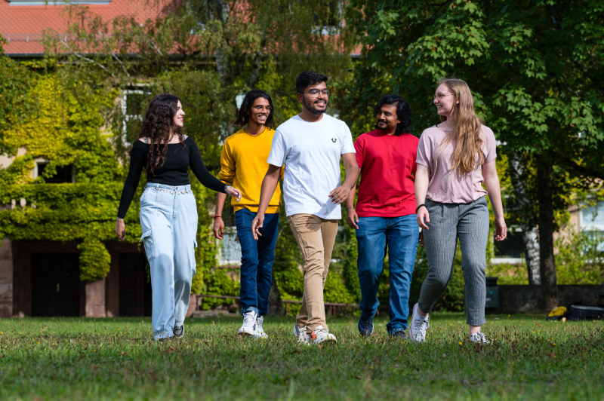
L’internationalité en point de mire
Bureau international : service chargé de coordonner les flux d’étudiants entrants et sortants
Programmes d’échanges dans la recherche et l’enseignement avec des centaines d’établissements partenaires du monde entier, dont un grand nombre en Europe
Programmes d’échanges européens, Erasmus+, programmes du DAAD pour partir en Europe de l’Est...
Possibilité d’effectuer des stages dans le monde entier
Le Welcome Center accompagne les étudiant·es et les chercheur·euses venant de l’étranger à leur arrivée en Sarre

Slide 21
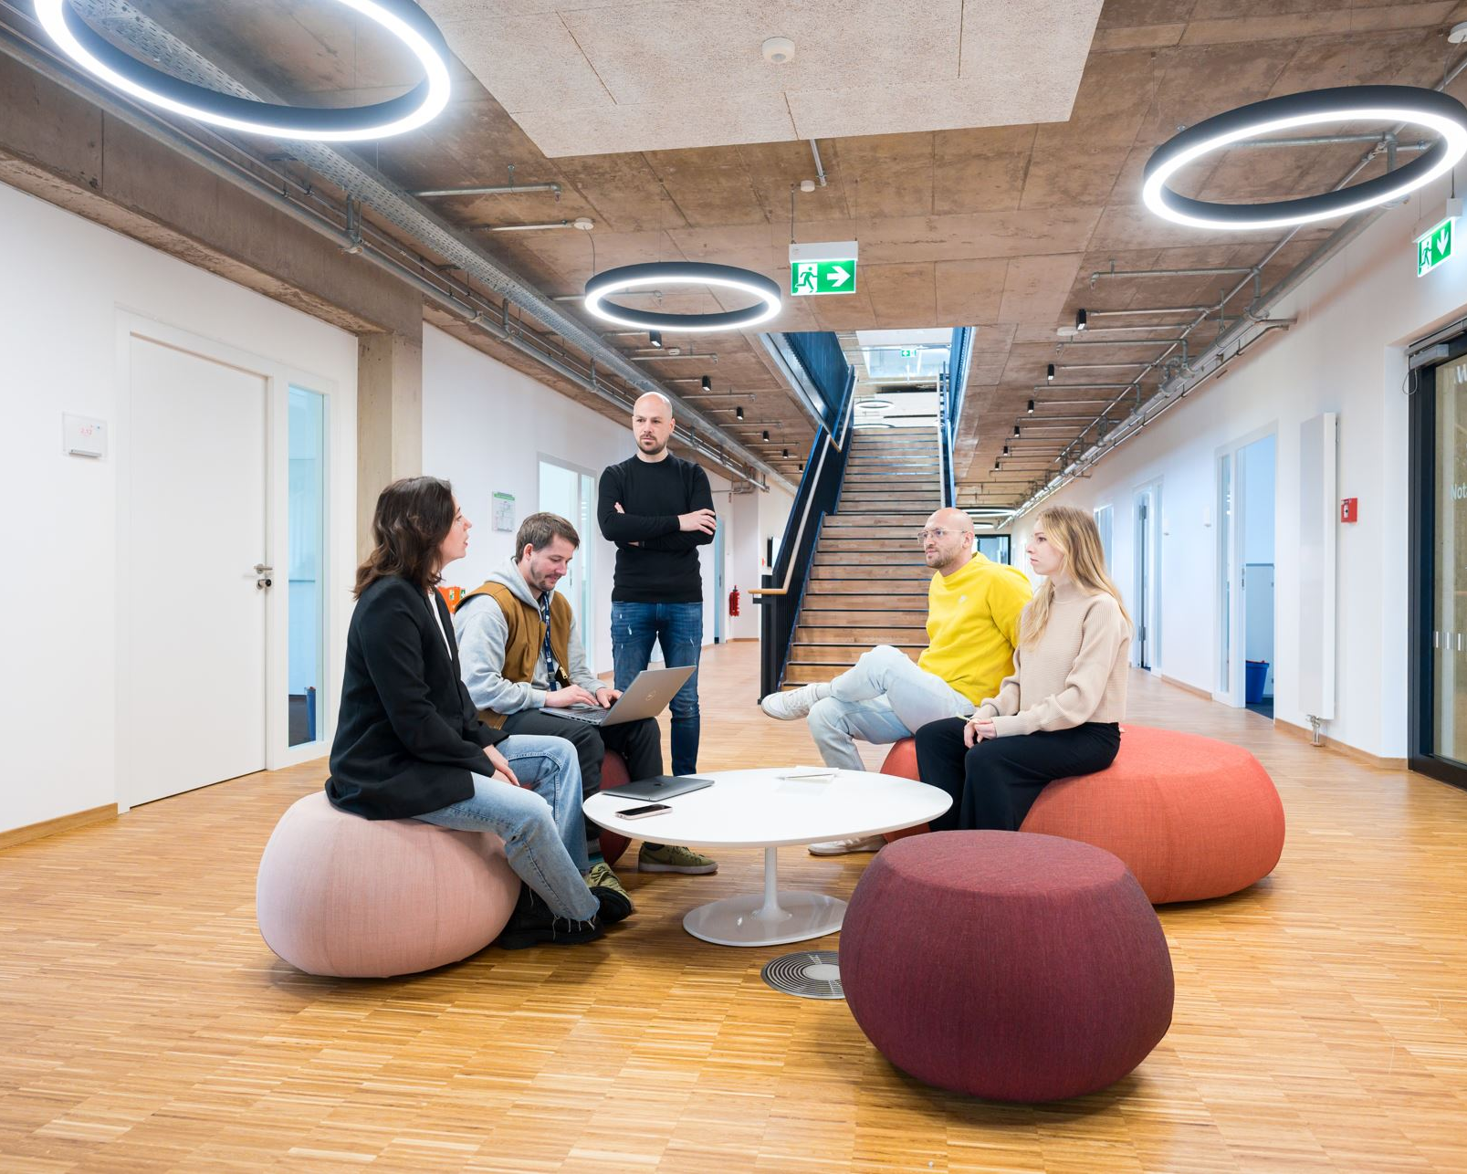
Notre Troisième mission – Triathlon !
Triathlon : structure centralisée de promotion de l’entrepreneuriat, de l’innovation et du transfert
Troisième place aux Triple E Awards européens dans la catégorie « Université entrepreneuriale de l’année »
Deuxième université allemande en termes de création d’entreprise au radar allemand des start-ups (Stifterverband für die Deutsche Wissenschaft)
Label « EXIST-Gründerhochschule », décerné aux universités favorisant la création d’entreprises

Slide 22
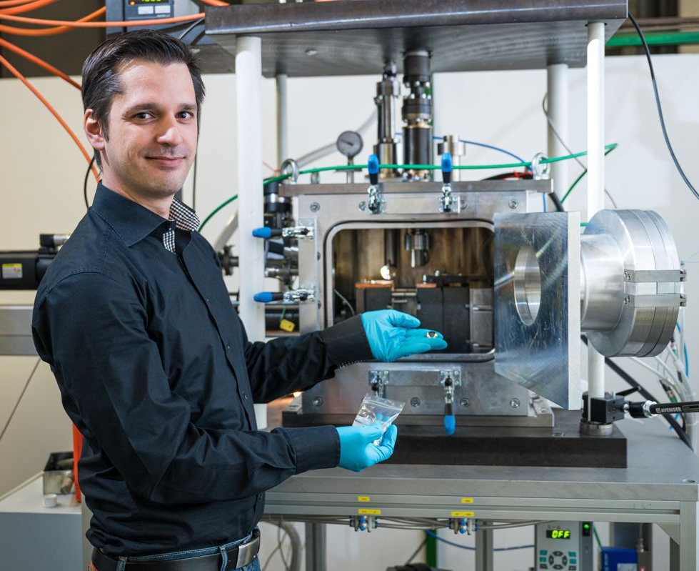
Notre Troisième mission – Esprit d’entreprise
Depuis 1995, conseil et soutien à la création d’entreprise, encadrement des jeunes entrepreneurs et entrepreneuses avant même la fin de leurs études
3 pépinières d’entreprises, env. 520 créations
Innovation Center
Science Park I et II situé aux portes du campus
Transfert actif de technologies
Agence de valorisation des brevets
Formation continue universitaire : CEC Saar

Slide 23
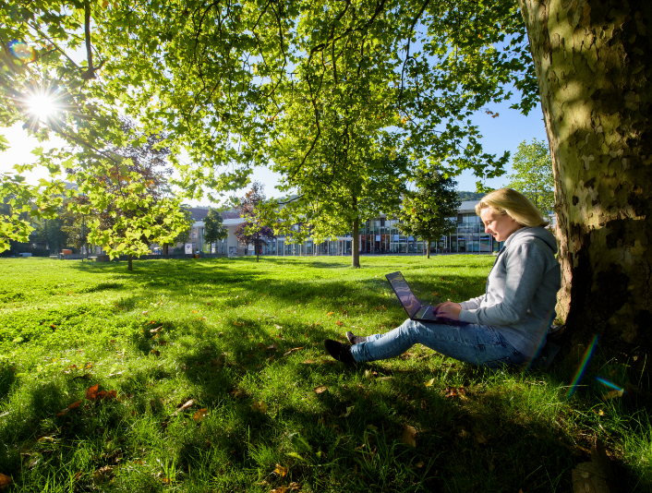
Notre Troisième mission – Développement durable
Notre contribution : ancrer les principes du développement durable dans la culture de notre université
Comité de développement durable composé de plusieurs groupes de travail
Une multitude de projets, d’actions et d’événements visant à promouvoir le développement durable dans la recherche, l’enseignement et l’organisation Promotion de la recherche et des innovations dans ce domaine Actions de sensibilisation du grand public Rôle d’exemple : responsabilité sur les plans sociaux et économiques

Slide 24
Recherche de pointe | Profil international | Diversité
Photos: Oliver Dietze, dasbilderwerk (14), BeckerBredel (4), Benjamin Treib/Saarcopter (5), Universitätsarchiv (2)

